Slide 1
第6章—JS操作DOM事件

Slide 2
上章回顾
获得DOM元素的引用，以便进行操作；
改变DOM元素的外观，可以直接修改;
修改DOM元素的内容

Slide 3


本章目标
理解什么是事件
掌握js操作事件的方法

Slide 4
事件和事件处理程序
事件
JavaScript脚本中的事件是指从用户载入目标页面直到该页面被关闭期间浏览器的动作，以及用户对页面的操作。
不仅包括用户的页面动作，也包括浏览器状态的改变。
事件处理程序
当事件发生时执行的程序，也叫事件处理器。

Slide 5
举例
<SCRIPT language="javascript" type="text/javascript">
function pp(){
alert ("加油学习JavaScript！！！");
}
</SCRIPT>
<FORM action="" method="post" name="myform">
<input type="button“ name=“Button” value="点击我“
onClick="pp() ">
</FORM>
事件如何调用事件处理程序？

Slide 6
事件处理程序的调用方法
3种方法
直接将事件处理程序作为节点的属性值
<input type="button" name=“Button" onclick="pp() ">

Slide 7
事件处理程序的调用方法
设置对象属性的方法调用事件处理程序（实现结构和行为的分离）
1、命名函数
document.myform.Button.onclick=pp;
优点：函数命名后可重复调用
2、匿名函数
document.myform.Button.onclick=function(){
}
适合于只使用一次的函数
window.onload=function (){ }
将上面的代码放入到window对象onload函数中，保证DOM结构完全建立后再搜索<p>节点。

Slide 8
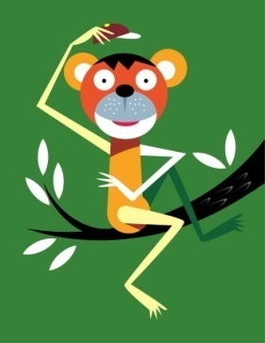
事件处理程序的调用方法
上面几种方法十分便捷，在处理一些小功能时通常被广大开发者所喜爱。
问题：
但是对于同一事件，它们只能添加一个事件处理函数。
大家动手试验一下

Slide 9
事件与JS
HTML DOM 使 JavaScript 有能力对 HTML 事件做出反应。
对事件做出反应，我们可以在事件发生时执行 JavaScript，比如当用户在 HTML 元素上点击时。如需在用户点击某个元素时执行代码，请向一个 HTML 事件属性添加 JavaScript 代码：

Slide 10

HTML 事件属性
如需向 HTML 元素分配 事件，您可以使用事件属性。
向 button 元素分配 onclick 事件：
<button onclick="displayDate()">点击这里</button>
在上面的例子中，名为 displayDate 的函数将在按钮被点击时执行

Slide 11
使用 HTML DOM 来分配事件
HTML DOM 允许您通过使用 JavaScript 来向 HTML 元素分配事件：
<script> document.getElementById("myBtn").onclick=function(){displayDate()};
</script>
在上面的例子中，名为 displayDate 的函数被分配给 id=myButn" 的 HTML 元素。当按钮被点击时，会执行该函数。

Slide 12
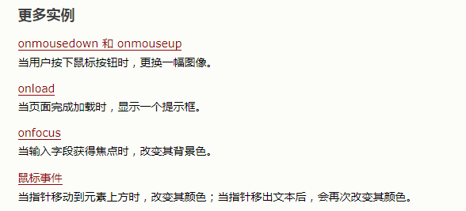

Slide 13
事件对象的浏览器兼容写法
命名函数
function pp(e)
{
  var evl = e||window.event;
  // ……
}
document.getElementById("p1").onmousedown = pp;

Slide 14
事件对象的浏览器兼容写法
function pp(e)
{
  var evl = e||window.event;
  var obj=evl.srcElement||evl.target;
  // ……
}
document.getElementById("p1").onmousedown = pp;

Slide 15
DOM Event 对象
Event 对象
Event 对象代表事件的状态，比如事件在其中发生的元素、键盘按键的状态、鼠标的位置、鼠标按钮的状态。
事件通常与函数结合使用，函数不会在事件发生前被执行！

Slide 16
常用事件
鼠标事件
键盘事件
表单事件
页面事件
编辑事件

Slide 17
鼠标事件
事件类型 | 支持的元素 | 触发时间
onclick | 绝大部分元素 | 鼠标键按下并释放时触发
ondbclick | 绝大部分元素 | 双击鼠标并释放时触发
onmouseover | 绝大部分元素 | 鼠标移动到元素上时触发
onmouseout | 绝大部分元素 | 鼠标离开元素时触发
onmousedown | 绝大部分元素 | 按下鼠标键时触发
onmouseup | 绝大部分元素 | 释放鼠标时触发，在click事件之前
onmousemove | 绝大部分元素 | 鼠标移动时触发

Slide 18
案例：体验鼠标事件
利用event对象的type属性体验鼠标事件。
function handle(e){
e = e||window.event;
document.getElementById("msg").innerHTML+=e.type+"<br>";
}
window.onload = function(){
var img = document.getElementById("img1");
img.onmousedown = handle;
img.onmouseup = handle;
img.onmouseover = handle;
img.onmouseout = handle;
img.onclick = handle;
img.ondbclick = handle;
}

Slide 19
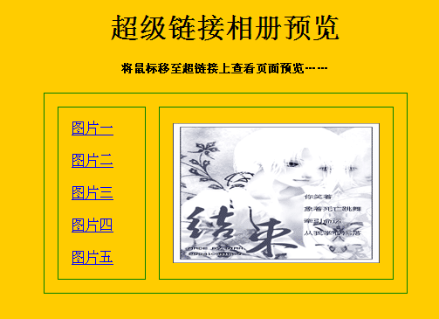
课堂案例

Slide 20
键盘事件
事件类型 | 支持的元素 | 触发时间
onkeydown | <body><input><textarea> | 按下键盘键时触发
onkeyup | <body><input><textarea> | 释放键盘键时触发
onkeypress | <body><input><textarea> | 按下键盘键并释放时触发

Slide 21
表单事件
事件类型 | 支持的元素 | 触发时间
onfocus | <a><area><button><input> <label><select><textarea> <img> | 当前元素获得焦点时触发
onblur | <a><area><button><input> <label><select><textarea> <img> | 当前元素失去焦点时触发
onsubmit | <form> | 表单被提交时触发，在表单真正被提交之前
onreset | <form> | 表单被重置时触发，在表单真正被重置之前
onchange | <select><input><textarea> | 按下键盘键并释放时触发

Slide 22
onreset和onsubmit
将表单中各元素的值设置为初始值。
用于form标记中。
<form name=“” onsubmit=“” onreset=“”></form>
注意：使用onsubmit事件和onreset事件时，在<input>标记中，type属性值必须为submit或者reset，不能为button。

Slide 23
错误写法
<form name=“myform”>
<input type=“submit” onsubmit=“” value=“提交”>
<input type=“reset” onreset=“” value=“重置”>
</form>

Slide 24
页面事件
事件类型 | 支持的元素 | 触发时间
onload | <body><frameset><iframe> <img><object> | 文档或元素装载完成时触发
onunload | <body><frameset> | 卸载文档或者框架集时触发
onabort | <img><object> | 元素取消装载时触发
onresize | <body><frameset><iframe> | 窗口大小或者框架集大小发生改变时触发
onscroll | <body> | 滚动条位置发生变化时触发

Slide 25
编辑事件
事件类型 | 触发时间
onselect
onbeforecopy | 在将选中的内容复制到系统剪贴板之前触发
onbeforepaste | 内容将要从系统剪贴板粘贴到页面中时触发
onbeforecut | 在将选中的内容剪切到系统剪贴板之前触发
oncopy | 在将选中的内容复制到系统剪贴板之后触发
onpaste | 内容从系统剪贴板粘贴到页面中后触发
oncut | 在将选中的内容剪切到系统剪贴板之后触发
oncontextmenu | 按下鼠标右键或者用键盘触发页面菜单时触发

Slide 26
JavaScript事件
onClick
onChange
onFocus
onBlur
onMouseOver
onMouseOut
onLoad
onSubmit
onMouseDown
onMouseUp

Slide 27
onClick事件示例
<HTML><HEAD>
<SCRIPT LANGUAGE="JavaScript">
<!--
function compute(form){
if (confirm(“确定吗?”))
form.result.value = eval(form.expr.value);
else alert("请重试。"); }
//-->
</SCRIPT>
</HEAD>
<BODY><FORM>请输入表达式：
<INPUT TYPE="text" NAME="expr" SIZE=15 ><BR>
<INPUT TYPE="button" VALUE="计算" ONCLICK="compute(this.form)"><BR>
结果：<INPUT TYPE="text" NAME="result" SIZE=15 ><BR>
</FORM>
</BODY></HTML>

Slide 28
onChange事件示例
<HTML><HEAD>
<SCRIPT LANGUAGE="JavaScript">
function checkNum(num){
if (num == ""){
alert("请输入一个数字值");
return false;
}
if (isNaN (num)){
alert("请输入一个数字值");
return false;
}
else alert ("谢谢！");
}
</SCRIPT>
</HEAD><BODY bgColor = white><FORM>
请输入一个数字：
<INPUT type = text size = 5 onChange="checkNum(this.value)">
</FORM></BODY></HTML>

Slide 29
onFocus/onBlur事件示例
<HTML>
<BODY BGCOLOR="lavender">
<FORM>
<INPUT type = text name = text1
onblur="(document.bgColor='aqua')"
onfocus="(document.bgColor='dimgray')">
</FORM>
</BODY>
</HTML>

Slide 30
onMouseOver/onMouseOut事件
<html><head>
<script language="javascript">
var num =0;
function showLink(num) {
if (num==1){
document.forms[0].elements[0].value= "您选择了Aptech";
}
if (num==2){
document.forms[0].elements[0].value = "您选择了Asset";
}
if (num==3){
document.forms[0].elements[0].value = "您选择了Arena";
}
}
</script>
</head><body><form><input type=text size=60></form>
<a href="#" onMouseOver="showLink(1)">Aptech</a><br>
<a href="#" onMouseOver="showLink(2)">Asset</a><br>
<a href="#" onMouseOver="showLink(3)">Arena</a><br>
</body></html>

Slide 31
onLoad事件示例
<HTML>
<HEAD>
<TITLE>您好</TITLE>
<SCRIPT LANGUAGE="JavaScript">
function hello()
{
alert("您好");
}
</SCRIPT>
</HEAD>
<BODY onLoad="hello()">
</BODY>
</HTML>

Slide 32
onMouseDown/onMouseUp事件
<HTML>
<BODY BGCOLOR="lavender">
<FORM>
<INPUT type = button name =text1 value="改变颜色"
onmousedown="(document.bgColor='aqua')"
onmouseup="(document.bgColor='limegreen')"
</FORM>
</BODY>
</HTML>

Slide 33
onResize事件示例
<html>
<head>
<script language="JavaScript">
window.onresize= notify;
function notify()
{
alert("窗口大小调整完毕！");
}
</script>
</head>
<body>
请调整窗口的大小。
</body>
</html>

Slide 34
案例：屏蔽鼠标右键
为了某些原因，让用户不能使用右键的快捷功能，而只能使用网页本身提供的功能。
function block(e){
var e = e||window.event;
if (e.button==2){
alert("鼠标右键不可用");
}
}
document.onmousedown = block;
测试一下可以？有什么问题？

Slide 35
案例：屏蔽鼠标右键
function block(e){
if (window.event){
e = window.event;
e.returnValue=false;
}else
e.preventDefault();
alert("鼠标右键不可用");
}
document.oncontextmenu = block;
是不是解决问题了？

Slide 36
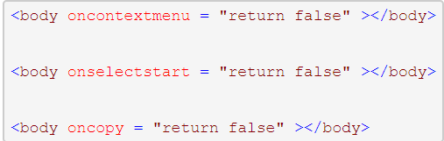
以上三种事件，如果只想单纯的禁用鼠标右键，和复制粘贴，还可以将它们直接写到HTML中的body上面

Slide 37
总结
什么是事件
简单事件类型

Slide 38


